Slide 1
DOPISY
DRUHY A TYPY DOPISŮ

Slide 2
DOPISY
NEFORMÁLNÍ, NEOFICIÁLNÍ, SOUKROMÉ
Subjektivní zabarvení – citové vyjadřování
Známe se s adresátem – vyjadřování v náznacích
Styl projevů mluvených – nespisovné vyjadřování
Tematická neuspořádanost – přeskakování od jednoho tématu k druhému

Slide 3
DOPISY
FORMÁLNÍ, OFICIÁLNÍ
Neosobní vyjadřování
Přesné a úplné informace, detailní a podrobné
Spisovná čeština
Tematická uspořádanost

Slide 4
DRUHY DOPISŮ
OFICIÁLNÍ DOPISY - SKLÁDÁNÍ Z HOTOVÝCH TEXTOVÝCH PANELŮ
HOSPODÁŘSKÉ
OBCHODNÍ
PODNIKOVÉ
ÚŘEDNÍ
PRACOVNÍ
DOPISY ORGANIZACÍ OBČANŮM – sdělení, oznámení, odpovědi na žádosti

Slide 5
DRUHY DOPISŮ
DOPISY OBČANŮ ORGANIZACÍM – např. přihlášky, žádosti, objednávky, reklamce aj.
OSNOVA
  ODESÍLATEL, MOBIL., E-MAIL,TELEFON
  DOPORUČENĚ
  ADRESÁT
  DATUM – Semily 12. ledna 2013
  OBSAH DOPISU
  OSLOVENÍ
  TEXT – ČLENĚNÍ DO ODSTAVCŮ
  PODĚKOVÁNÍ
  POZDRAV
  PODPIS
  PŘÍLOHY

Slide 6
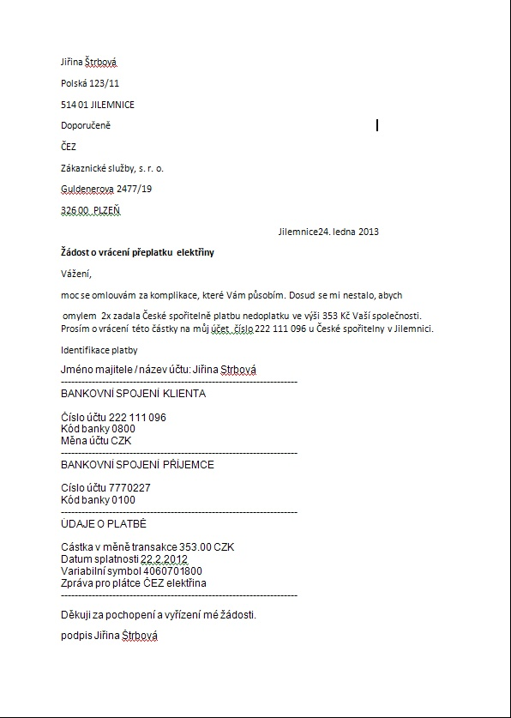
DOPISY OBČANŮ ORGANIZACÍM
ODESÍLATEL
BLOKOVÁ ÚPRAVA
MÍSTO A DATUM
ADRESÁT
OBSAH DOPISU
OSLOVENÍ
PODPIS
TEXT - ODSTAVCE
PODĚKOVÁNÍ

Slide 7
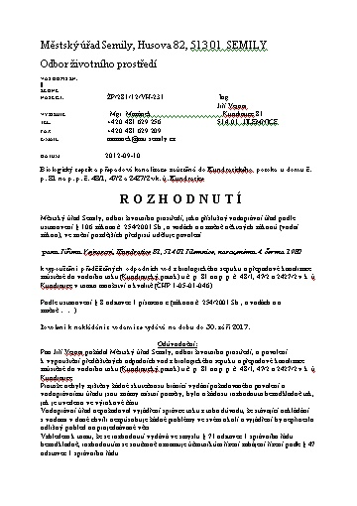
DOPISY ORGANIZACÍ OBČANŮM
POJMENUJTE OZNAČENÉ ČÁSTI DOPISU
ADRESA ODESÍLATELE
OBSAH DOPISU
BLOKOVÁ ÚPRAVA

Slide 8
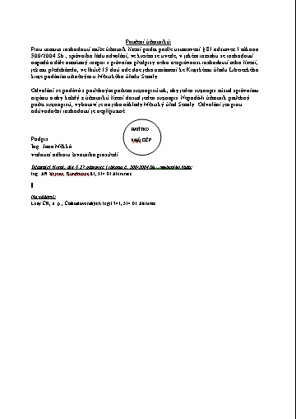
DOPISY ORGANIZACÍ OBČANŮM
RAZÍTKO
NA VĚDOMÍ

